Slide 1
ОП.14 Веб-дизайн и разработка
Лисавина Алёна Вадимовна

Slide 2
Лекция 1. Основы веб-технологий

Slide 3
HTML, CSS, PHP, JavaScript
Языки HTML и CSS предназначены для верстки сайтов (верстка - это размещение элементов сайта по нужным местам)
Язык PHP нужен для программирования сайта (с его помощью можно, к примеру, сделать регистрацию пользователей)
Язык JavaScript нужен для того, чтобы, к примеру, сделать слайдер или анимацию

Slide 4
Редакторы кода
Sublime Text
Visual Studio Code
WebStorm
Brackets

Slide 5
CSS
Каскадные таблицы стилей
Язык CSS расширяет возможности языка HTML. Он позволяет менять цвета, шрифты, фон, в общем заниматься красотой сайта. А HTML, соответственно, отвечает за структуру сайта.

Slide 6
HTML
Язык гипертекстовой разметки
HTML отвечает за структуру сайта

Slide 7
Теги
HTML теги – это специальные команды для браузера. Они говорят ему, что, к примеру, следует считать заголовком страницы, а что абзацем
Теги обычно пишутся парами – открывающий тег и соответствующий ему закрывающий. Разница между открывающим и закрывающим тегами в том, что в закрывающем теге после уголка «<» стоит слеш «/»
<h1></h1>
<p></p>
Теги могут быть включены в другие теги, а именно:
<h1>Привет, <b>студент</b></h1>

Slide 8
Атрибуты
В тегах также могут размещаться атрибуты - специальные команды, которые расширяют действие тега. Атрибуты размещаются внутри открывающего тега в таком формате:
<тег атрибут1="значение" атрибут2="значение">

Slide 9
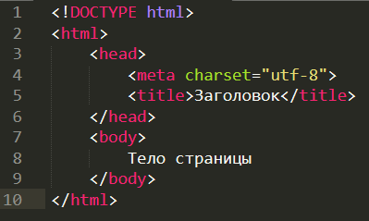
Структура проектов

Slide 10
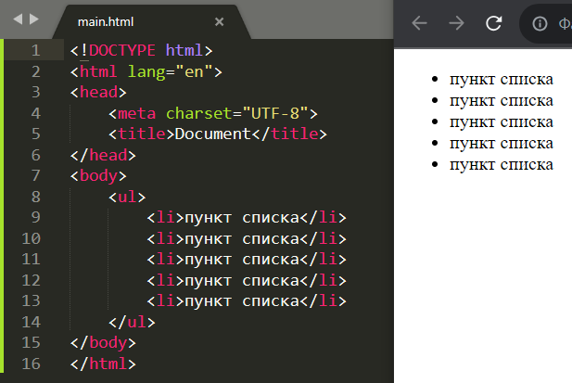
Маркированные списки

Slide 11
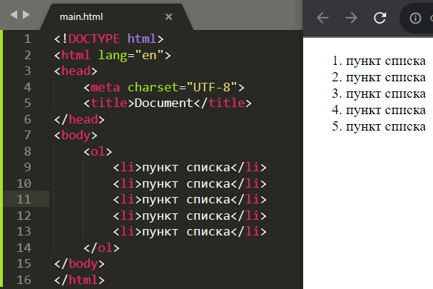
Нумерованные списки

Slide 12
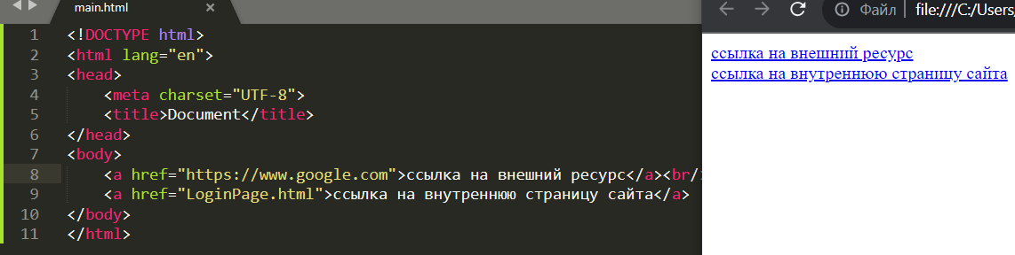
Ссылки
Нажимая на ссылки, мы можем переходить с одной страницы сайта на другую
Ссылка создается с помощью тега <a>. В этом теге обязательно должен быть атрибут href, в который следует записывать адрес той страницы, на которую ведет ссылка

Slide 13
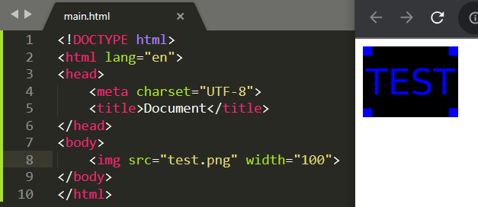
Изображения
Для работы с изображениями существует тег <img>, имеющий обязательный атрибут src, в котором следует задавать путь к файлу картинки. При этом сам тег не требует закрывающего тега
Ширина задается атрибутом width, а высота height

Slide 14
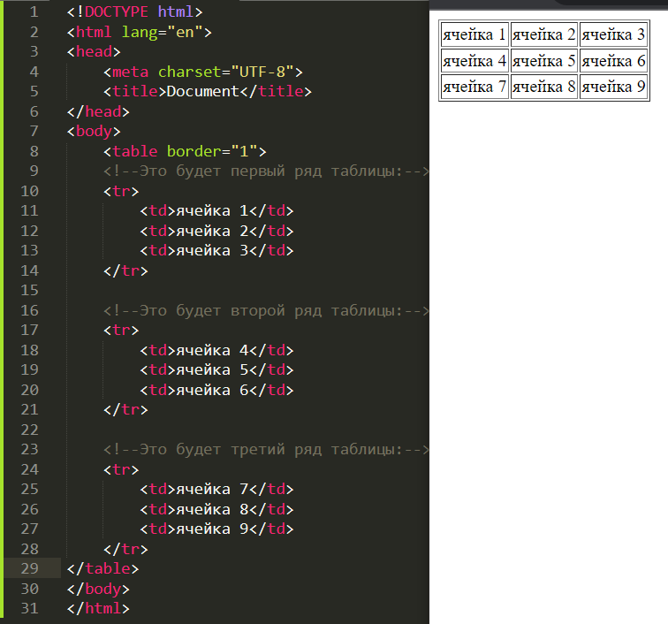
Таблицы
Код таблицы имеет жесткую структуру: главным является тег table, внутри которого должны лежать теги tr, которые создают ряды таблицы, а внутри них - теги td, которые создают ячейки
Тег table может иметь атрибут border, который задает границу таблице и ее ячейкам
Тег <th> - жирный заголовок

Slide 15
Практическая работа № 1. Основы построения сайтов
https://html5css.ru/tags/default.php - справочник тегов html
Создать файл с расширением *.html
Сверстать страницу на любую тему
Минимум: 4 абзаца, 2 заголовка разного уровня, 1 картинка, абзацы должны содержать текст в полужирном, курсивном и зачеркнутом начертании
Открыть страницу в браузере

Slide 16
Практическая работа № 2. Списки
https://html5css.ru/tags/default.php - справочник тегов html
Создать файл с расширением *.html
Сверстать страницу на любую тему
Минимум: 2 списка, один нумерованный, другой маркированный, один из пунктов списка сделать зачеркнутым, другой – жирным, третий – курсивом
Открыть страницу в браузере

Slide 17
Практическая работа № 3. Ссылки
https://html5css.ru/tags/default.php - справочник тегов html
Создать файл с расширением *.html
Сверстать страницу на любую тему
Минимум: 4 ссылки, внешние и внутренние, чтобы внутренние страницы проекта были с наполнением
Открыть страницу в браузере

Slide 18
Практическая работа № 4. Изображения
https://html5css.ru/tags/default.php - справочник тегов html
Создать файл с расширением *.html
Сверстать страницу на любую тему
Минимум: 3 изображения, задать ширину и высоту + текст
Открыть страницу в браузере

Slide 19
Практическая работа № 4. Таблицы
https://html5css.ru/tags/default.php - справочник тегов html
Создать файл с расширением *.html
Сверстать страницу на любую тему
Минимум: 2 таблицы, одна – 3 строки, 4 столбца; вторая – 4 столбца, 5 строк, задать ширину и высоту ячеек и border = 4
Открыть страницу в браузере

Slide 20
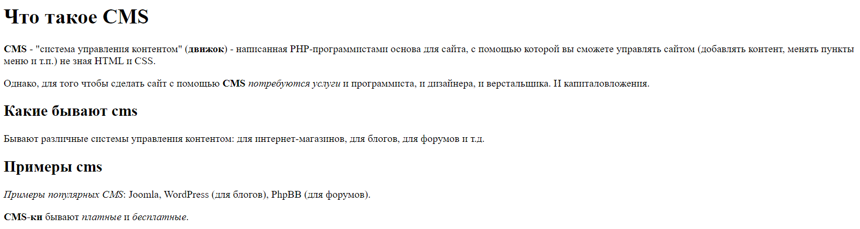
Практическая работа № 5. Основные теги html
https://html5css.ru/tags/default.php - справочник тегов html
Создать файл с расширением *.html
Сверстать страницу на любую тему
Оформление в точности, как в примере
Открыть страницу в браузере

Slide 21
Лекция 2. Основы веб-технологий. CSS

Slide 22
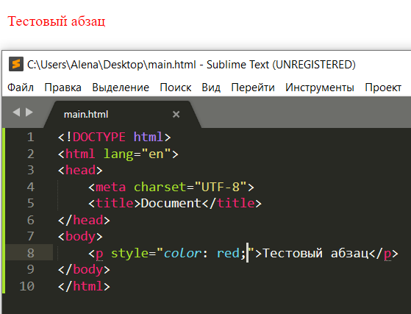
Как пользоваться CSS?
Можно создать файл с расширением *.css и подключить его к *.html внутри <head>:
Также можно прописывать стили в *.html внутри атрибута style:
<link rel="stylesheet" href="имяФайла.css">

Slide 23
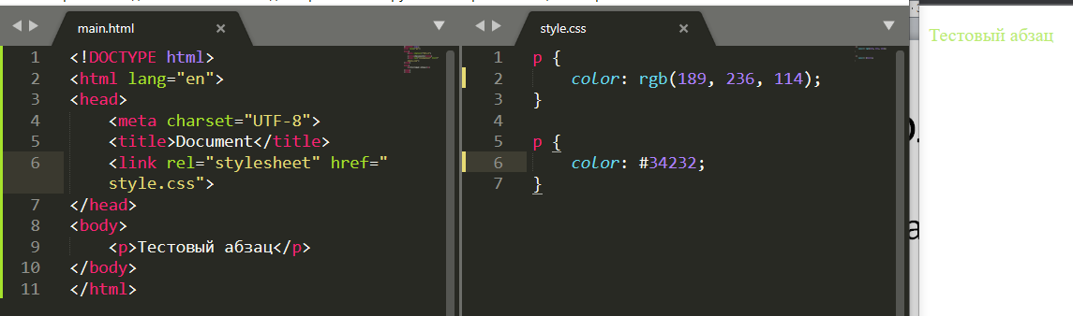
Как пользоваться CSS?
Цвет можно задавать как в hex, так и в rgb-формате

Slide 24
Выравнивание
Для этого используется свойство text-align. Текст можно выровнять по левому краю (значение left), по правому (значение right), по центру (значение center) и одновременно и по правому, и по левому краю (значение justify)
p
{
text-align: center;
}

Slide 25
CSS
Курсив: font-style: italic;
Размер: font-size: 30px;
Семейство шрифта: font-family: Arial;
Межстрочный интервал: line-height: 50px;
Размер+семейство шрифтов: font: 16px Arial;
Красная строка: text-indent: 50px;
Подчеркивание: text-decoration: underline;

Slide 26


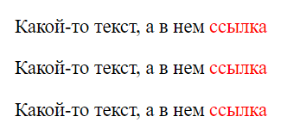
Практическая работа № 6. CSS
https://html5css.ru/tags/default.php - справочник тегов html
http://on-line-teaching.com/css/help_CSS.html - справочник атрибутов css
Создать файл с расширением *.html
Создать файл с расширением *.css
Сверстать страницу на любую тему
Подключить стили к html
Оформление в точности, как в примерах
Открыть страницу в браузере

Slide 27
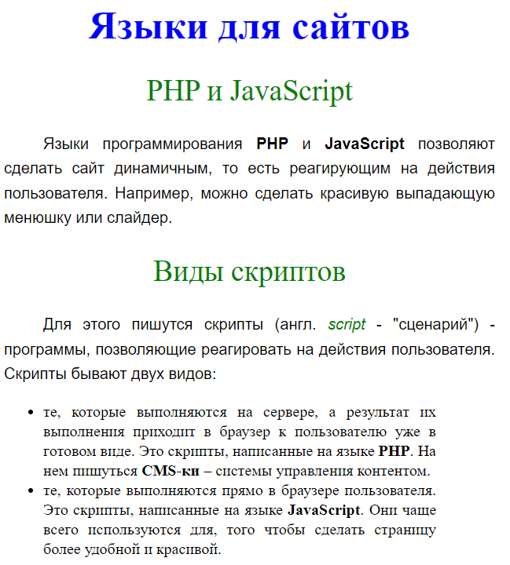
Практическая работа № 7. CSS
https://html5css.ru/tags/default.php - справочник тегов html
http://on-line-teaching.com/css/help_CSS.html - справочник атрибутов css
Создать файл с расширением *.html
Создать файл с расширением *.css
Сверстать страницу на любую тему
Подключить стили к html
Оформление в точности, как в примере
Открыть страницу в браузере

